Slide 1
期末大致题型
点线面不考
组合体二画一考1~2道
剖视图
尺寸标注（零件，还是组合体不一定）
标准件
零件图一道（会补画零件图）
小的知识点填空

Slide 2

 2.1 直线的投影
 2.2 平面的投影
 2.3 直线与平面及两平面的
相对位置

Slide 3
2.1 直线的投影
正平线（平行于Ｖ面）
平行于某一投影面而
与其余两投影面倾斜
投影面平行线
侧平线（平行于Ｗ面）
水平线（平行于Ｈ面）
统称特殊位置直线
正垂线（垂直于Ｖ面）
垂直于某一投影面
投影面垂直线
侧垂线（垂直于Ｗ面）
铅垂线（垂直于Ｈ面）
与三个投影面都倾斜的直线
一般位置直线

Slide 4
二、直线与点的相对位置
V
′
′
Z
b
b
″
b
c
′
B
″
c
′
c
″
b
a
′
a
′
″
″
a
C
c
W
O
X
Y
a
″
b
A
c
c
b
a
H
a
Y
◆若点在直线上, 则点的投影必在直线的同名投影上。
◆点的投影将线段的同名投影分割成与空间线段相同的比例

Slide 5
例：判断图中两条直线是否平行。
①
b′
b″
AB与CD平行。
d′
d″
a′
a″
c′
c″
对于一般位置直线，只要有两组同名投影互相平行，空间两直线就平行。
a
c
b
d
②
c′
c″
AB与CD不平行。
a′
a″
d′
d″
对于特殊位置直线，只有两组同名投影互相平行，空间直线不一定平行。
b′
b″
c
b
d
a

Slide 6
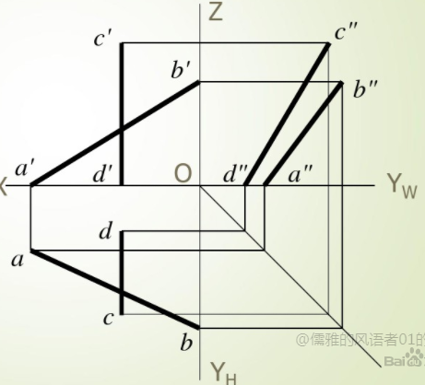
对于一般位置的两直线，只要根据水平投影及正面投影的相对位置，就可判别它们在空间是否相交，但是对于其中有一条是侧平线的两直线，则必须考察他们的侧面投影是否相交

Slide 7
⒊ 两直线交叉（异面）
′
V
b
′
′
′
b
′
′
1
′
′
1
c
′
3(4 )
●
′
3(4 )
●
●
d
c
′
●
●
2
′
●
′
d
′
a
′
Ⅳ
Ⅰ
B
2
●
●
a
′
A
●
●
D
C
Ⅲ
Ⅱ
X
O
a
a
4
d
4
●
●
d
●
●
●
c
3
1(2)
b
●
H
c
3
1(2)
b
投影特性：
★ 同名投影可能相交，但 “交点”不符合空间一个点的投影规律。
★ “交点”是两直线上的一对重影点的投影，用其可帮助判断两直线的空间位置。

Slide 8
2.2 平面的投影
一、平面的表示法
c′
c′
c′
c′
●
c′
●
●
●
a′
●
a′
a′
●
a′
a′
d′
●
●
●
●
●
●
b′
●
●
b′
●
b′
●
b′
b′
b
b
b
●
b
b
●
●
●
●
a
a
●
a
a
a
●
●
●
●
●
d
●
c
●
●
●
c
●
c
c
c
不在同一直线上的三个点
直线及线外一点
两平行直线
两相交直线
平面图形

Slide 9
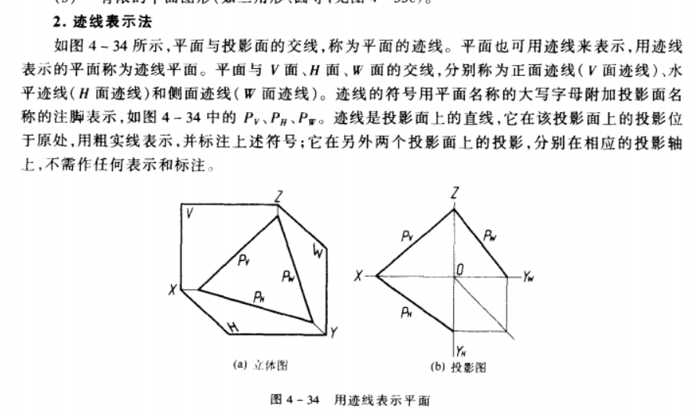
际线

Slide 10
⒉ 平面在三投影面体系中的投影特性
平面对于三投影面的位置可分为三类：
正垂面
垂直于某一投影面，倾斜于另两个投影面
投影面垂直面
侧垂面
铅垂面
特殊位置平面
正平面
平行于某一投影面，
垂直于另两个投影面
投影面平行面
侧平面
水平面
与三个投影面都倾斜
一般位置平面

Slide 11
平面上取点
首先面上取线
面上取点的方法：
先找出过此点而又在平面内的一条直线作为辅助线，然后再在该直线上确定点的位置。
例1：已知K点在平面ABC上，求K点的水平投影。
b′
②
b′
①
d′
k′
c′
●
●
k′
c′
a′
a′
b
a
d
●
b
a
k
●
k
c
c
利用平面的积聚性求解
通过在面内作辅助线求解

Slide 12


2.3 直线与平面及两平面的相对位置
例：判断平面ABDC与平面EFHM是否平行，已知AB∥CD∥EF∥MH
m′
a′
c′
e′
k′
h′
b′
f′
d′
X
O
b
由于ek不平行于ac,故两平面不平行。
d
f
h
a
k
c
e
m

Slide 13



例：求直线MN与平面ABC的交点K并判别可见性。
⑴ 平面为特殊位置
空间及投影分析
b′
n′
平面ABC是一铅垂面，其水平投影积聚成一条直线，该直线与mn的交点即为K点的水平投影。
k′
1′(2′)
a′
●
●
m′
c′
作图
用线上取点法
m
c
① 求交点
2
●
② 判别可见性
●
由水平投影可知，KN段在平面前，故正面投影上k′n′为可见。
●
b
k
a
1
n
还可通过重影点判别可见性。

Slide 14
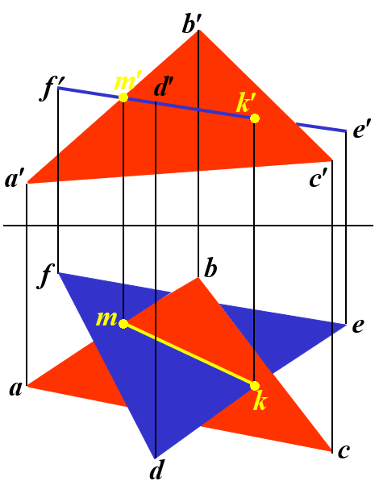
N点的水平投影
n位于Δdef 的外面，
说明点N位于ΔDEF所确定的平面内，但不位于ΔDEF这个图形内。
所以ΔABC和ΔDEF的交线应为MK
kn要断开！
b′
f′
m′
d′
●
k′
n′
●
●
e′
a′
c′
f
b
m
e
●
a
●
k
n
●
c
d
互交

